Slide 1

MI PRESENTO A VOI!!

Slide 2
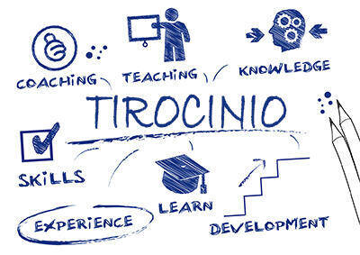
Laboratorio di ORIENTAMENTO AL tirocinio NEI servizi socialI
I ANNO
DOCENTE: DOTT.SSA MICHELA GIAMMATTEO

Slide 3

PRIMA lezione:
16 settembre 2024
LA MOTIVAZIONE:
CONOSCERE PRIMA NOI STESSI
PER POI CONOSCERE GLI ALTRI

Slide 4
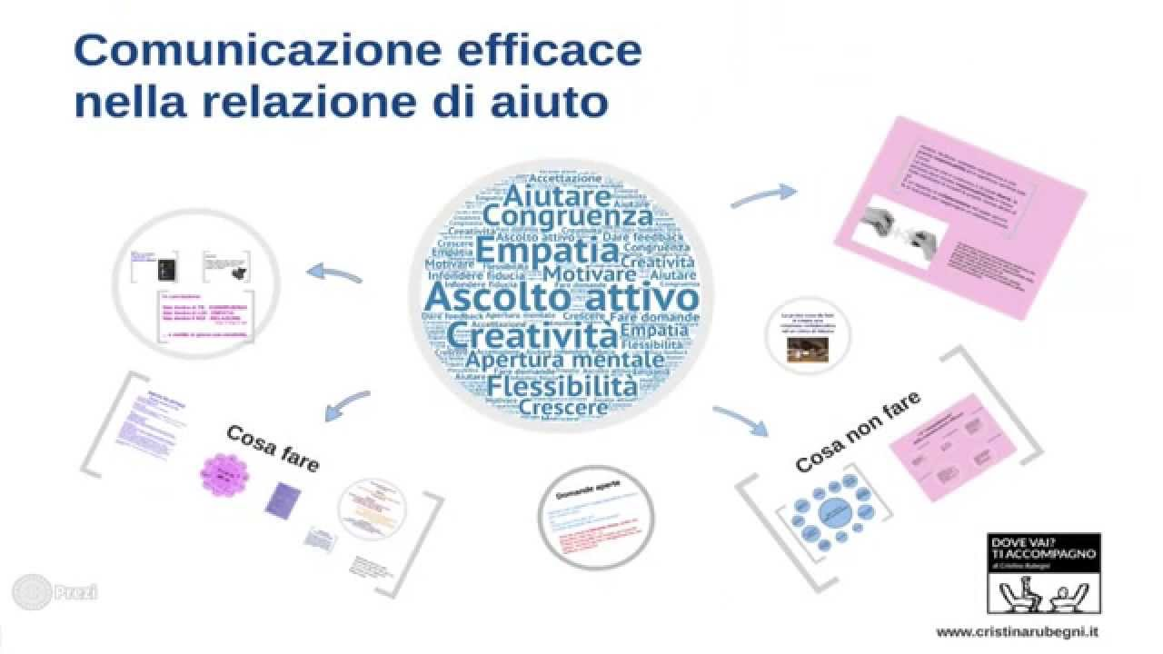
La potenza della comunicazione NELLA RELAZIONE

Slide 5

DIVIDERSI IN COPPIE:
OGNUNO PARLI DI SE’ E DELLA SUA MOTIVAZIONE AD AVERE INTRAPRESO QUESTO PERCORSO DI STUDI: 5 MINUTI A PERSONA E POI SI CAMBIA.
Scegliere una persona che non si conosce.

Slide 6

CoNDIVISIONE IN GRUPPO
OGNI COPPIA CONDIVIDE IN PLENARIA LE SENSAZIONI E LE EMOZIONI CHE HA PROVATO DURANTE LO SCAMBIO;
OGNUNO PUO’ ESPRIMERE LIBERAMENTE COSA GLI E’ RIMASTO E COSA MAGGIORMENTE LO HA COLPITO;
DA QUESTO SCAMBIO E’ EMERSA LA CONSAPEVOLEZZA DENTRO OGNUNO DI NOI DEL PERCORSO CHE ANDREMO AD INTRAPRENDERE E DEL LAVORO CHE CI TROVEREMO A SVOLGERE?

Slide 7
COSA MI HA LASCIATO QUESTO CONFRONTO E QUESTA CONDIVISIONE?
CONDIVISIONE DELLE EMOZIONI NEL GRUPPO

Slide 8
LA VERA MOTIVAZIONE
L’ASSISTENTE SOCIALE RIFLESSIVO
OGNUNO DI NOI HA DENTRO DI SE’ IL SUO BAGAGLIO EMOTIVO, CULTURALE, RELAZIONALE…DEVE ESSERNE CONSAPEVOLE
PERCHE’
LO PORTERA’ SEMPRE CON SE’ NELLA RELAZIONE CON L’UTENTE, CON I COLLEGHI, CON L’ENTE DI APPARTENENZA, CON LE ALTRE ISTITUZIONI!
Il lavoro nel sociale è un lavoro che si inserisce sempre in un magma
di trasformazioni sociali, in un groviglio di relazioni, di interessi contraddittori,
di rappresentazioni e valutazioni che i soggetti, singoli e collettivi,
danno gli uni degli altri.
Franca Olivetti Manoukian

Slide 9
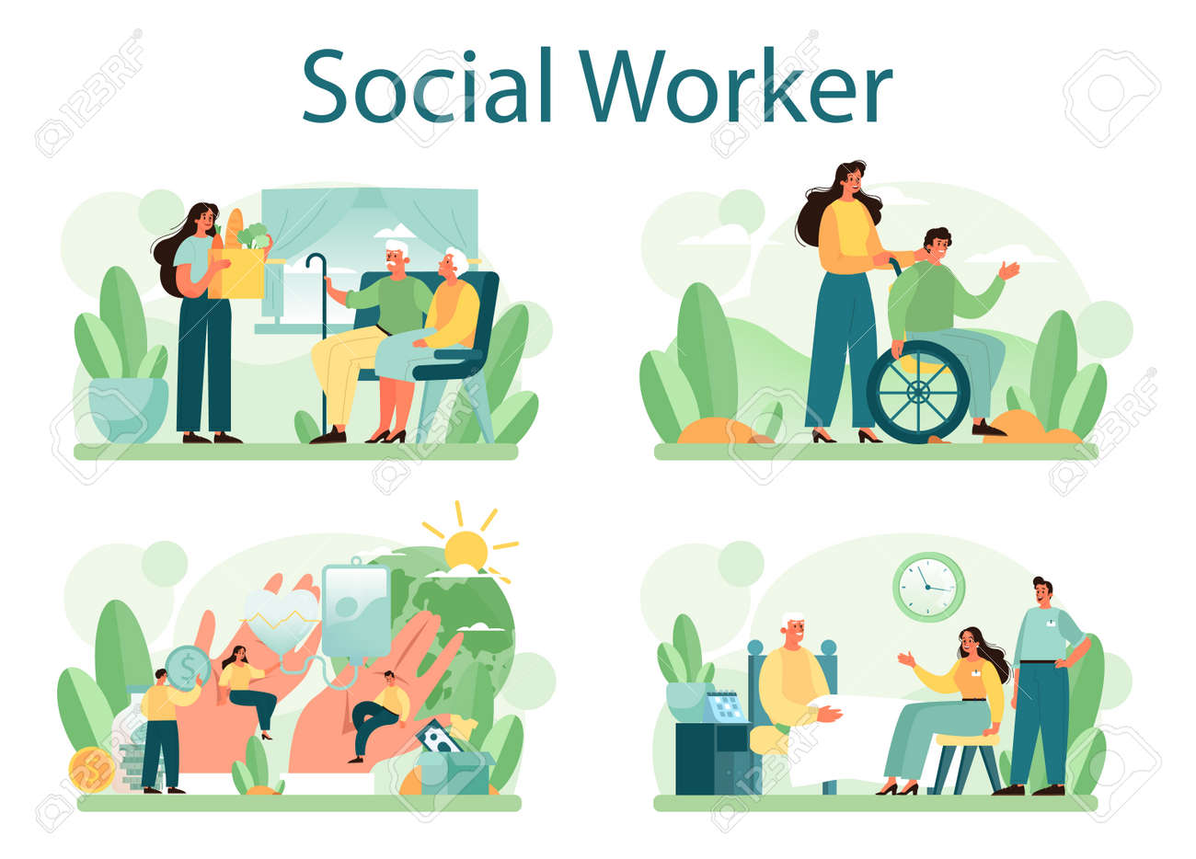
ASSISTENTE SOCIALE
COSA VI SUSCITANO QUESTE DUE PAROLE?
Provate ad esprimervi liberamente...

Slide 10

CARATTERISTICHE DELL’A.S.
QUALI SONO SECONDO VOI LE CARATTERISTICHE CHE DEVE POSSEDERE UNA PERSONA CHE VUOLE FARE L’ASSISTENTE SOCIALE?
CONDIVISIONE DI GRUPPO
RIFLESSIONI SU CIO’ CHE E’ EMERSO…

Slide 11
considerazioni FINALI
L’assistente sociale deve essere:
Saggio come un gufo
Fedele come un cane
Gentile come un agnello
Paziente come un gatto
Forte come un cavallo
Rassegnato come un asino
Tenace come un mastino
Coraggioso come un leone
Industrioso come un’ape;
Deve avere
L’adattabilità di un camaleonte e
La resistenza di un cammello
Maria Calogero

Slide 12
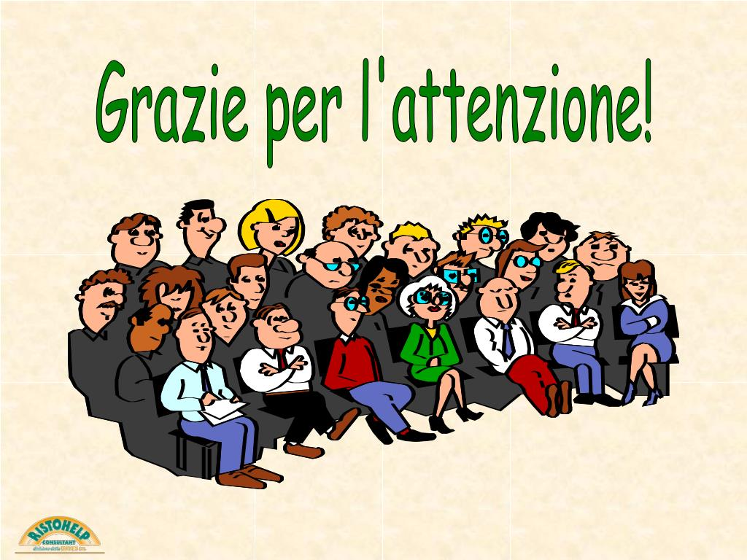

Grazie per la vostra attenzione
Michela Giammatteo
michela.giammatteo@unimc.it

